Slide 1




A State-Aware Affective Conversational System with Video Emotion Recognition and
Affective-Art Interaction
基于视频情绪识别与情感艺术交互的状态感知情感对话系统
山东大学软件学院
多媒体挖掘推理与生成实验室
2026-4-16
Notes:
1、需要补充的内容；Avatar和艺术游戏二者之间应该互有引导，二者密不可分。Avatar就可以当成一个Agent，Action层。视频，文本，听觉也是Agent的一个个层。视觉层，听觉层，大脑层。motivation图video和audio放一起就行了。
2、技术上，加入骨骼绑定那一的技术上的东西，能够让行动传达更加准确。朱氏于提供绑骨结果的rignet, , Unirig，ours(假设是我们的ICME)。
3、朱氏于提供软件界面截图，（英文版），用户使用脚本。图一的光头强。
4、模型图要画出来3D人体生成和绑定。
聚焦性。还要在增强还不够。
技术大图也要补充一个从游戏里出来一个特别的东西，输入到Agent中去。
用户评估结果统计和图表绘制。周六
用户评估展示设计，周日上午。
阅读赵娜的论文，并找赵娜讨论

Slide 2
项目推进甘特图（2026年4月week4 ）
周一
周二
周三
周四
周五
周六
周日4.26
① 论文模板+投稿系统
张亚冲✅
② 论文大纲
李祥✅
③ 算法大图+动机图
张亚冲+李祥 ✅
④ 艺术小游戏开发，系统调试
魏方圆+朱世宇✅
⑤ 用户评估数据管理
李春波✅
⑥ 实验图表
李祥✅
① 论文写作（参考文献）
李春波✅
② 论文写作（算法性能实验）
杨宗一✅ ❌
③ 论文写作（用户评估实验）
李祥 ✅
④ 论文写作（相关工作）
张亚冲✅
⑤ 论文写作（方法章节：情绪识别）
杨宗一✅
⑥ 论文写作（方法章节：系统）
李祥+朱世宇 ✅
⑥ 论文写作（摘要，引言，结论）
李祥+张亚冲（进展中）
Notes:
技术上有一些邦骨的内容和实验支持

Slide 3
项目推进甘特图（2026年4月week5 ）
周一
周二
周三
周四
周五
周六
周日4.26
① 论文写作（参考文献引用复查）
李春波+张亚冲
+杨宗一+朱世宇
② 论文写作（算法消融）
杨宗一
⑤ 论文写作（方法章节：情绪识别）
杨宗一
⑥ 论文写作（方法章节：系统）
李祥+朱世宇
⑥ 论文写作（摘要，引言，结论）
李祥+张亚冲
Notes:
技术上有一些邦骨的内容和实验支持

Slide 4
研究背景
情感健康问题：情感健康已成为人类生活面临的主要问题，但在日常生活中获取持续且低门槛的心理支持资源仍然参差不齐 。
对话式人工智能：能够持续运行、减少等待时间并降低首次接触的门槛，被视为提供情感支持的一种具备可扩展性的途径 。
用户往往很难直接用语言表达自己的情绪：用户在真实困扰中常常难以仅靠语言或语音准确表达复杂情绪，用户往往难以精确描述复杂的内心感受，尤其是在痛苦持续或模棱两可的情况下，文本和语音的交互变得局限。
因此，开发一个能够捕捉隐式情感，实现低门槛情感外化，提供具有社会表现力的情感反馈的情感对话系统至关重要，从而帮助用户获得情感疗愈。
Notes:
如何引导用户情绪表达，及疗愈的系统

Slide 5
现有技术路线
人机情感交互方法：
一、传统的语音对话系统和具身反馈对话系统。
一方面，通过语音的音调、语速、停顿和强调等声音属性能够塑造同理心和关怀的感知方式。
另一方面、基于化身或智能体的非语言反馈可以通过将语言与注视、姿势、时机和面部表情相结合，增强社会存在感、陪伴感和用户参与度 。
然而，现有的情感对话系统和具身对话智能体仍然严重依赖用户显式表达的内容，当用户无法或没有清晰表达时，系统很难推断出潜在的情感状态 。
二、视频情感感知和情感艺术干预为丰富情感交互提供了两条互补的途径 。
一方面，视频情感感知可以直接从真实的交互中捕获面部情感变化，而无需准确的言语表达 。
另一方面、现有艺术治疗和视觉艺术研究表明，这种通过情感外化可以促进情绪调节和疗愈 。
然而，现有情感对话系统还缺少对 spoken context、video evidence 和创作行为的联合理解与表达。
Notes:
需要一个解释，具身情感对话定义，参考现有 TAC 论文。

Slide 6
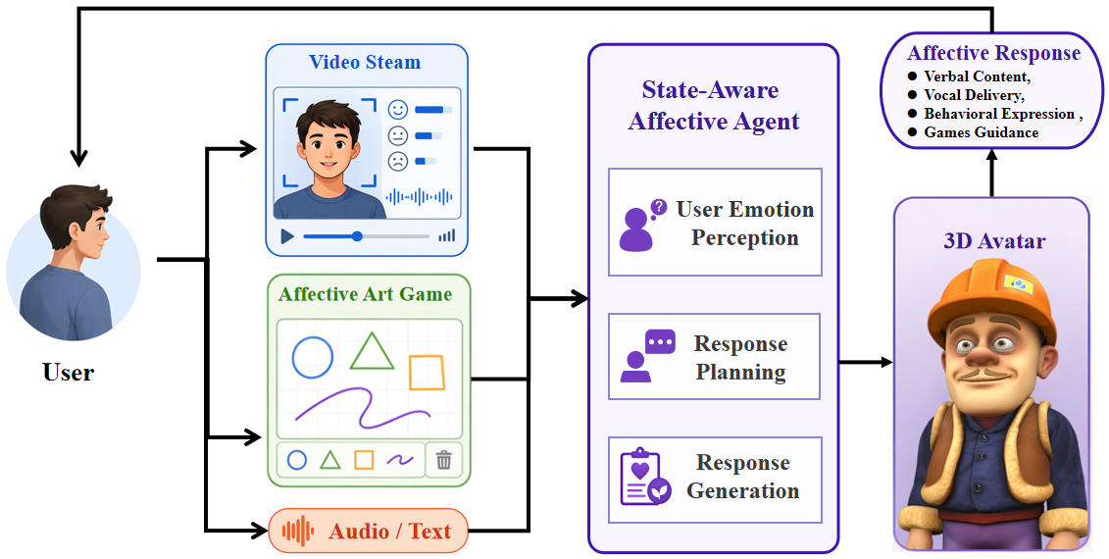
研究动机
本文旨在构建基于视频和情感艺术的状态感知情感交互系统。
该系统能够从视频和情感艺术交互中感知用户状态，并通过文本、语音、行为和游戏引导产生以疗愈为导向的情感回复。
Notes:
干预用户和game的过程；任务描述好，独特的东西。game可以提升交互，avatar 也改善game的交互。我们的agent加了特别的东西，会比较好

Slide 7
相关工作
现有研究主要通过三种相对独立的技术路径来完成这项任务。
#### 2.1 Affective Art for Emotion Externalization
介绍引入绘画任务、艺术能做情绪外化与疗愈的“原理动机”。
介绍艺术疗愈、视觉情绪设计和几何视觉元素与情绪关系的研究，强调艺术表达在低门槛情绪外化中的作用。
#### 2.2 Video Emotion Recognition
介绍视频情绪视频是一种通过具身感知用户当前情绪状态的直接方法，而不需要用户主动性表达。
介绍视频情绪识别和动态表情识别相关工作，重点说明代表性数据集、主流建模路线以及这些方法在下游情绪支持系统中的适配意义。
#### 2.3 Affective Conversational Systems
介绍情感对话系统是一种在多轮交互中将用户状态和对话上下文转化为情感回复的有效方法。
介绍情绪支持和心理健康对话系统的发展，说明现有系统主要依赖文本或语言交互，在情绪理解、多模态适应、具身情感表达方面仍有不足。
这些方法表明，问题的关键部分在技术上是可行的，并且原则上可以组合成一个基线流程。然而，它们通常被视为孤立的模块或较短的部分链进行研究，而不是作为一个统一的交互循环进行研究。
Notes:
Affective Art 定义？Affective Art for 情感疗愈 Visual Emotion in Affective Art
名字上 Support?找一个更合适的词，体现情绪等。与本文的模块也要
相关工作：每一章要有明确的指向性，通过对话实现，实现的怎么样。
Embodied Affective Agents现有的工作是什么做的，可以放到 2.3 和 2.2 中

Slide 8
相关工作
#### 2.1 Affective Art for Emotion Externalization
介绍引入绘画任务、艺术能做情绪外化与疗愈的“原理动机”。
介绍艺术疗愈、视觉情绪设计和几何视觉元素与情绪关系的研究，强调艺术表达在低门槛情绪外化中的作用。
相关技术路线：
1、传统或治疗师主导的艺术治疗/引导式绘画
2、正念艺术干预心理健康
已有研究表明，治疗师主导的艺术治疗、正念艺术干预以及部分数字化视觉表达工具，能够通过引导用户进行绘画或其他视觉创作来缓解压力、抑郁、焦虑或负性情绪；但现有工作大多是治疗师主导、离线/session-based 或仅提供静态创作任务，缺少将实时情绪感知、状态驱动对话和绘画过程引导整合为统一闭环系统的研究。
Notes:
Affective Art 定义？Affective Art for 情感疗愈 Visual Emotion in Affective Art
名字上 Support?找一个更合适的词，体现情绪等。与本文的模块也要
相关工作：每一章要有明确的指向性，通过对话实现，实现的怎么样。
Embodied Affective Agents现有的工作是什么做的，可以放到 2.3 和 2.2 中

Slide 9
相关工作
#### 2.2 Video Emotion Recognition
介绍视频情绪视频是一种通过具身感知用户当前情绪状态的直接方法，而不需要用户主动性表达。
介绍视频情绪识别和动态表情识别相关工作，重点说明代表性数据集、主流建模路线以及这些方法在下游情绪支持系统中的适配意义。
相关技术路线：
1、早期手工特征路线 （依赖人工设计的视觉/声学特征和浅层分类器）
2、深度学习预训练路线 （通过自监督学习、掩码自编码器和跨模态预训练）
3、多模态大模型路线 （多模态大语言模型的推理与认知能力引入情绪识别）
已有研究表明，从视频中连续估计情感奠定了数据集基础、评估协议和强大的时序建模策略 。然而，大多数方法止步于识别本身，并没有解决估计出的状态应该如何驱动情感支持闭环中的下一步对话、具身行为或创作指导 。在我们的框架中，这一方向对应于“语义引导的视频情感识别”模块，它作为下游交互决策的感知层 。
Notes:
Affective Art 定义？Affective Art for 情感疗愈 Visual Emotion in Affective Art
名字上 Support?找一个更合适的词，体现情绪等。与本文的模块也要
相关工作：每一章要有明确的指向性，通过对话实现，实现的怎么样。
Embodied Affective Agents现有的工作是什么做的，可以放到 2.3 和 2.2 中

Slide 10
相关工作
#### 2.3 Affective Art for Emotion Externalization
介绍艺术疗愈、视觉情绪设计和几何视觉元素与情绪关系的研究，强调艺术表达在低门槛情绪外化中的作用，并引出本文的几何艺术构图任务。
相关技术路线：
1、以语言为中心的情感对话系统
2、基于化身的交互的情感对话系统
已有研究表明，情感对话和具身交互研究已经表明基于化身的非语言反馈可以提高同理心、自我表露、和社会存在感 。然而，现有系统缺少将基于视频的用户状态估计、状态感知的对话规划、具身3D反馈以及面向绘图的引导整合到单一的交互循环中。
Notes:
Affective Art 定义？Affective Art for 情感疗愈 Visual Emotion in Affective Art
名字上 Support?找一个更合适的词，体现情绪等。与本文的模块也要
相关工作：每一章要有明确的指向性，通过对话实现，实现的怎么样。
Embodied Affective Agents现有的工作是什么做的，可以放到 2.3 和 2.2 中

Slide 11
提出方法
为了解决上述问题，本文提出了一个统一的具身对话系统，该系统将感知、推理、具身反馈和艺术表达紧密结合 。
其核心解决方案包括三个模块：
Semantic-Guided Video Emotion Recognition：
  该模块旨在从自然场景下的面部视频中提取具有时间基础且在语义上可解释的情感线索 。
Affective-Art-Game-Based State Perception：
  通过情感几何游戏来实现，在游戏中，用户通过低门槛的结构化的几何游戏外化情感，同时系统分析构图和并给出建议方案，通过重新构图实现情感干预。
State-Aware Affective Response Agent：
  User-State Understanding: 综合语音，视频，情感艺术构图状态估计用户的情感倾向。
  Healing-Oriented Response Planning: 基于用户的情感倾向生成并反思下一步的引导策略。
  Response Generation: 通过文本、语音、虚拟形象行为和游戏引导产生以疗愈为导向的情感回复。
Notes:
第一章第三段，提出什么问题，-》技术-》解决什么现有方法的问题。
提出能够支撑 XX 的系统，针对现有 XX，我们设计了新的XX 方法和模式，使得
在梳理一下，看现有工作，从技术路线上，哪一块更值得去做。
第三章：framework,
overview
模块
Avatar 交互
情感外化的对话引擎
结合用户画作结果有一个交互决策，操作的引导

Slide 12
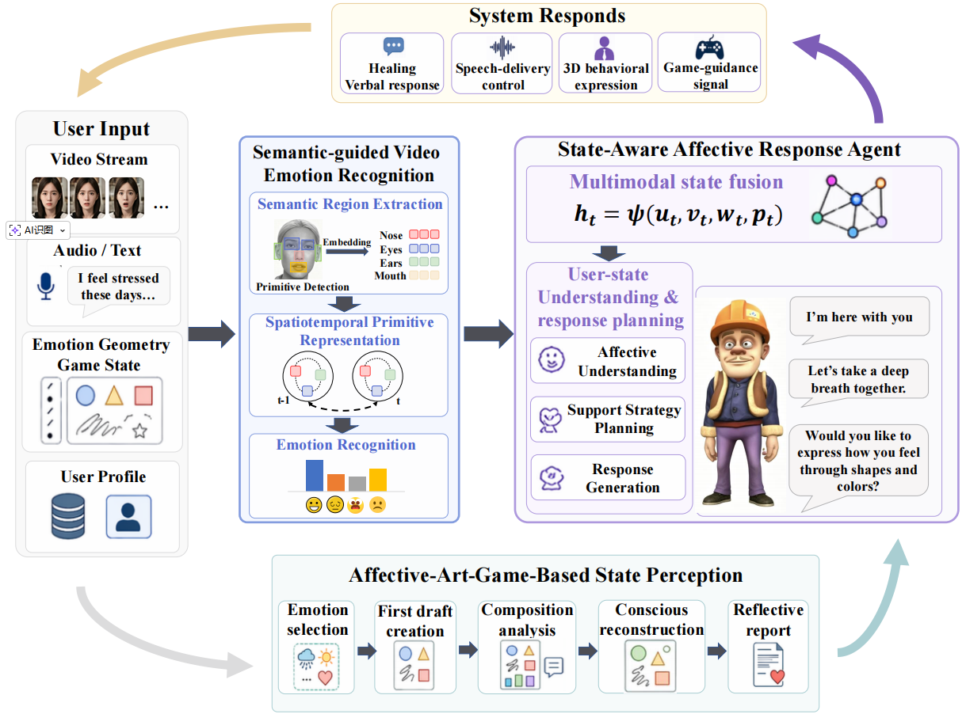
方法框架图

Slide 13





Video Steam
Affective Response
State-Aware
Affective Agent
Verbal Content,
Vocal Delivery,
Behavioral Expression ,
Games Guidance
User Emotion
Perception
3D Avatar
Affective Art Game
Response
Planning
User
Response
Generation
Audio / Text

Slide 14




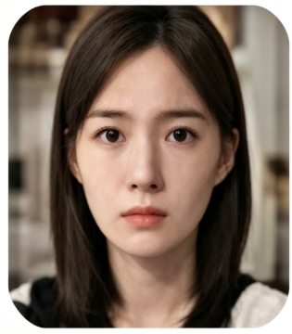
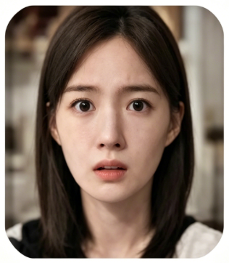
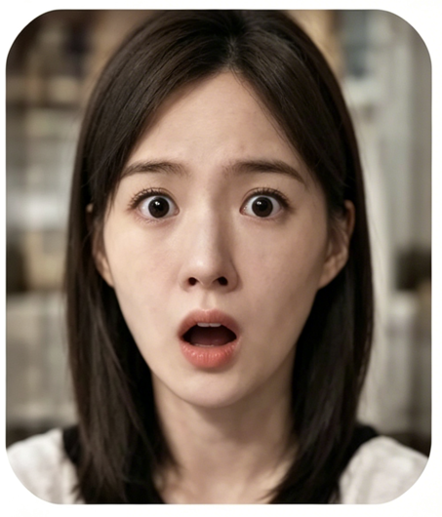

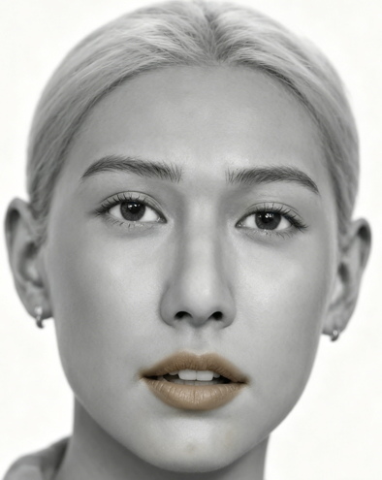











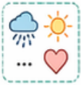





系统响应
Healing
Verbal response
Speech-delivery
control
3D behavioral
expression
Game-guidance
signal
用户输入
Video Stream
语义引导的视频
情感识别
状态感知情感响应智能体
多模态状态融合
…
Semantic Region Extraction
$$h_{t}=ψ(u_{t},v_{t},w_{t},p_{t})$$
Audio / Text
Embedding
Nose
Eyes
I feel stressed these days…
Ears
Primitive Detection
Mouth
用户状态理解与响应规划
Spatiotemporal Primitive
Representation
I’m here with you
Emotion Geometry
Game State
Affective
Understanding
Let’s take a deep breath together.
t-1
t
Support Strategy
Planning
Emotion Recognition
Would you like to express how you feel through shapes and colors?
User Profile
Response Generation
基于情感艺术游戏的状态感知
Emotion
selection
First draft
creation
Composition
analysis
Conscious
reconstruction
Reflective
report
Notes:
你可以将模块命名为：
Hierarchical Causal Composition and Inference Module
这样既保留了你强调的“组合（Composition）”操作，又明确了它最终用于因果推理（Inference），尤其适用于你最后对去混淆因果图进行分类预测的功能设定。

Slide 15
System Responds
Healing
Verbal response
Speech-delivery
control
3D behavioral
expression
Game-guidance
signal
User Input
Video Stream
Semantic-guided Video
Emotion Recognition
State-Aware Affective Response Agent
Multimodal state fusion
…
Semantic Region Extraction
$$h_{t}=ψ(u_{t},v_{t},w_{t},p_{t})$$
Audio / Text
Embedding
Nose
Eyes
I feel stressed these days…
Ears
User-state
Understanding &
response planning
Primitive Detection
Mouth
Spatiotemporal Primitive
Representation
I’m here with you
Emotion Geometry
Game State
Affective
Understanding
Let’s take a deep breath together.
t-1
t
Support Strategy
Planning
Emotion Recognition
Would you like to express how you feel through shapes and colors?
User Profile
Response Generation
Affective-Art-Game-Based State Perception
Emotion
selection
First draft
creation
Composition
analysis
Conscious
reconstruction
Reflective
report
Notes:
你可以将模块命名为：
Hierarchical Causal Composition and Inference Module
这样既保留了你强调的“组合（Composition）”操作，又明确了它最终用于因果推理（Inference），尤其适用于你最后对去混淆因果图进行分类预测的功能设定。

Slide 16

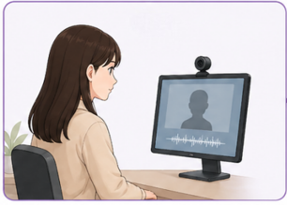
Affective Conversational Agent with 3D Avatar
Visualization Layer
Thinking Layer
User Emotion
Understanding
Response
Planning
User Input
(Video, Audio)
Avatar Response
(Audio，Action)
Composition
User
Affective Art
Composition Game
Operation

Slide 17
现有方法局限性
因此，在面向心理健康支持的连续交互场景中，三个技术问题变得至关重要。
如何利用真实场景面部视频中的细粒度局部语义线索与时间动态信息，提取鲁棒、可解释的情绪表征，使情绪识别不再停留于单轮或短片段输入下的通用分类，而能够为后续情感支持提供可用的连续状态依据？
如何根据当前情感状态、对话上下文与绘画中间状态，对下一步支持性回应与创作引导进行状态条件化决策，而不是将对话过程与创作过程割裂为两个彼此分离的环节？
如何将软件形态的 3D 反馈通道与几何化情绪外化工作区耦合进同一交互闭环，使系统的支持动作能够通过语言反馈、非语言表达、创作引导与后续状态更新协同完成？

Slide 18
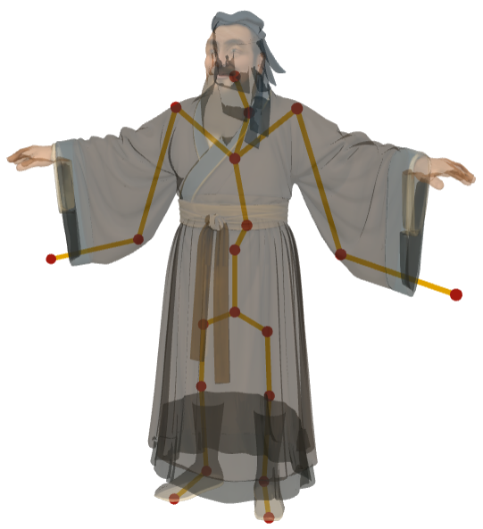
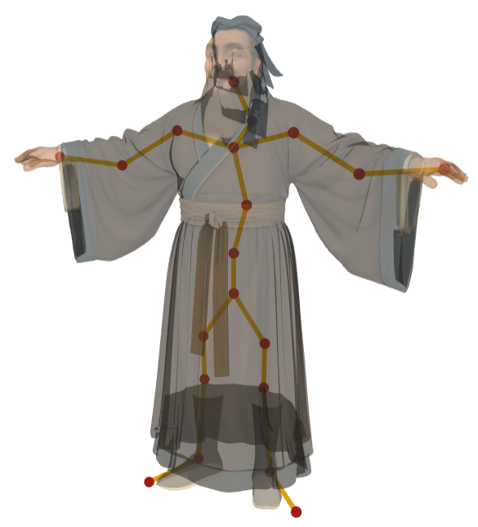
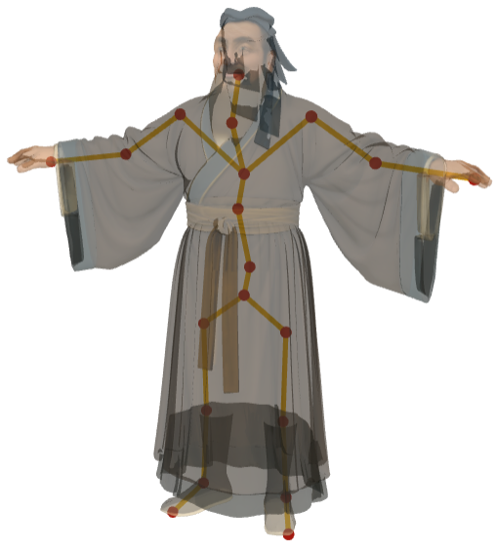

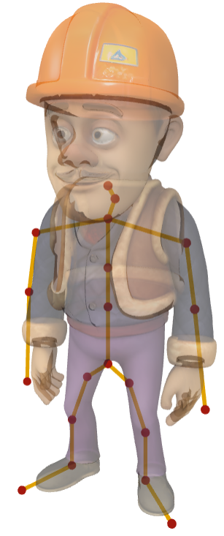
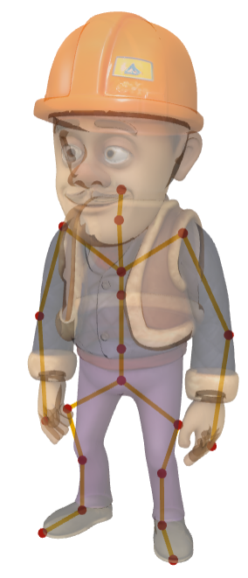
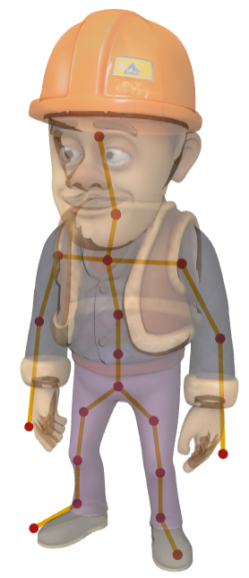
User Input
(Text / Image)
RigNet
UniRig
Ours
Confucius, long beard, blue headscarf, brown robe, standing with arms out. Traditional Chinese gongbi painting, full-body, plain background, T-Pose.

Slide 19
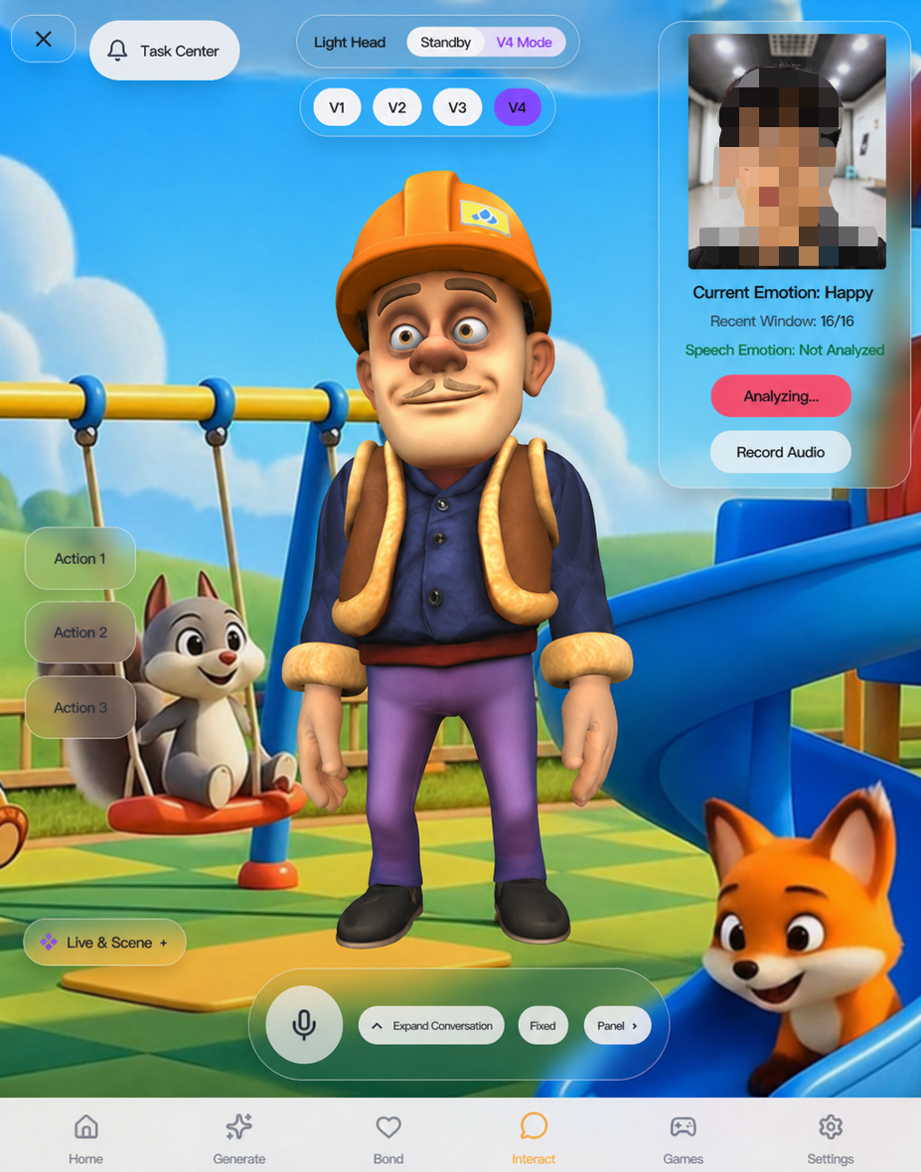
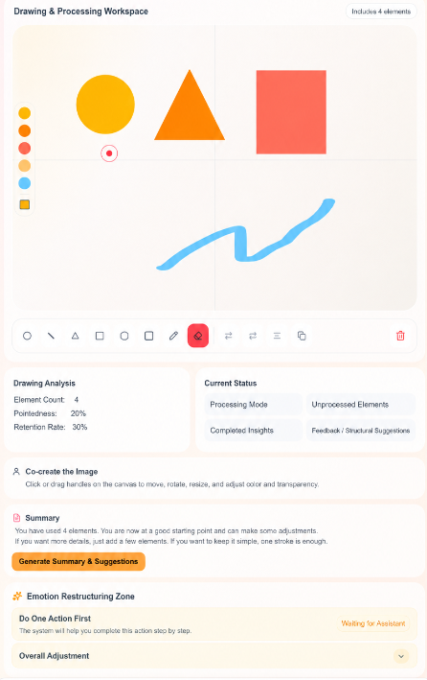
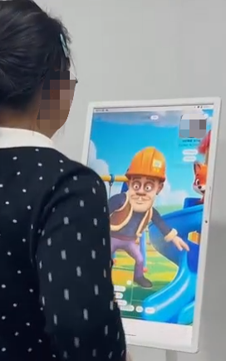
(a) 3D avatar interface
(b) Game interaction interface
(c) User interaction snapshot

Slide 20
任务定义
本文将这一需求建模为一个具身情感对话任务。
在交互步骤t，系统接收一个由当前视频观察、对话上下文和工作坊中中间绘画状态组成的多模态状态，并需输出下一个支持性动作，包括语言回应、具身反馈和创作指导。
从宏观层面来看，这项任务遵循以下循环：观察用户、推断其情感状态、选择下一步支持性举措、引导情绪外化，并根据由此产生的交互轨迹更新用户状态。
该任务至关重要，因为它明确指出，我们的目标并非仅仅是孤立地对情绪进行分类、生成支持性文本或构建艺术工具，而是基于不断变化的用户状态来决定下一步的支持性干预措施。
Notes:
需要一个解释，具身情感对话定义，参考现有 TAC 论文。

Slide 21
相关工作
现有研究在AI情绪对话代理、具身交互以及情绪识别方面均取得了显著进展。
优点：
1）一方面，对话代理通过领域适配训练、心理学启发提示、因果推理及多轮策略建模，显著提升了情绪支持的合理性与结构性；
2）具身情感代理与社会辅助机器人研究表明，引入视觉与行为表达能够增强用户的参与感与社会临场感；
3）同时，基于大规模真实场景数据集的情绪识别方法在表征能力与识别性能上持续突破，为情感计算提供了更强的感知基础。
缺点：另一方面，现有工作仍存在若干关键局限：
1）许多系统依赖于浅层或单轮的情感推理，这使得在持续的交互过程中很难追踪用户情感的演变
2）多数情绪支持系统仍以文本或语言为中心，缺乏多模态与具身交互能力；
3）情感交互往往依赖用户直接语言表达，忽视了低门槛、非语言化的情绪外化路径；
因此，有必要构建一种融合情感感知、具身表达与艺术化交互的统一情感计算系统，以实现更加自然、连续且可落地的情绪支持体验。
四类相关工作：
2.1 Conversational Support Systems，2.2 Embodied Affective Agents，2.3 Affective Art and Visual Emotion
2.4 Video Emotion Recognition
Notes:
既包含背景相关的内容，也包含了没有抽象出来的问题。
视频情感识别-》然而，
具身交互 是不是 实体 需要？
Embodied Affective Agents是不是我们的范围，是软件系统，还是具身实体？
通过引导用户绘画，干预用户情绪的工作有多少？
组合创新，适配任务，整体提升

Slide 22
相关工作
#### 2.2 Conversational Support Systems
介绍情绪支持和心理健康对话系统的发展，说明现有系统主要依赖文本或语言交互，在连续情绪理解和多模态适应方面仍有不足。
#### 2.4 Embodied Affective Agents
介绍具身情感智能体、社会临场感和非语言反馈相关研究，说明具身表达如何影响用户感受，同时指出现有工作与持续情绪感知和创作式任务耦合不够。
#### 2.1 Affective Art and Visual Emotion / for
介绍艺术疗愈、视觉情绪设计和几何视觉元素与情绪关系的研究，强调艺术表达在低门槛情绪外化中的作用，并引出本文的几何艺术构图任务。
#### 2.3 Video Emotion Recognition
介绍视频情绪识别和动态表情识别相关工作，重点说明代表性数据集、主流建模路线以及这些方法在下游情绪支持系统中的适配意义。
Notes:
Affective Art 定义？Affective Art for 情感疗愈 Visual Emotion in Affective Art
名字上 Support?找一个更合适的词，体现情绪等。与本文的模块也要
相关工作：每一章要有明确的指向性，通过对话实现，实现的怎么样。
Embodied Affective Agents现有的工作是什么做的，可以放到 2.3 和 2.2 中

Slide 23
研究挑战
现有的AI心理健康和情感支持系统在安全性、个性化和有证据支持的情感交互方面面临局限 。具体而言，存在以下三大难题：
情感追踪缺乏连续性：许多系统依赖于浅层或单轮的情感推断，难以在持续的交互过程中追踪用户情感状态的动态演变 。
缺乏具身交互与社会存在感：大量对话系统仅提供纯文本或语音，缺乏具身表达（Embodied expression），忽略了视觉表达、社会存在感以及言语-非言语协同反馈在提升用户参与度和感知支持方面的重要作用。
过度依赖直接的言语表达：在此之前的研究缺乏一个统一的软件系统，无法将连续的情感感知、具身对话引导以及低门槛的视觉构图任务整合到一个完整的情感交互闭环中 。
Notes:
为什么需要具身交互，必要性

